Slide 1
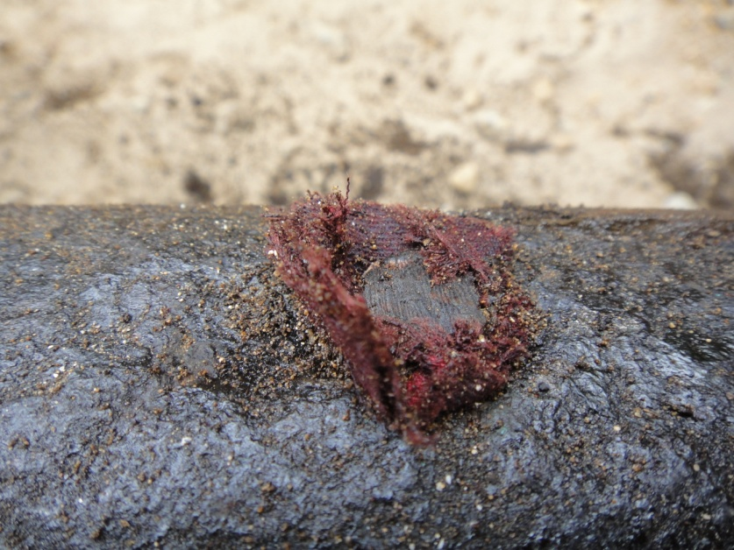
نصائح السلامة من شركة تنمية نفط عمان
استخدم هذا التنبيه : ناقشه في الاجتماع الصباحي وفي اجتماعات الصحة والسلامة والبيئة – وزعه على المقاولين – انشره على لوحات إعلان الصحة والسلامة و البيئة – اجعله جزءً من البرنامج التعريفي للصحة والسلامة والبيئة
التاريخ 12/1/2015
إدارة سلامة العمليات – حادث تسرب
ما الذي حدث؟
تم تجهيز خزان النفط الخام رقم تي – 107 في ميناء الفحم للتحميل وفي الساعة 04.55 ، اكتشف المشغل وجود تسرب من الأرض خلف محطة المعالجة البيئية. بسبب الظلام وعدم كفاية الإضاءة تم عزل الصمام الخاطئ وهو الامر الذي أخر العزل الصحيح مما أدى إلى فقدان 12 متر مكعب من النفط الخام وتسرب حوالي 300 ملم على التل.
الدرس المستفاد من الحادثة:
تأكد من أن الخطوط فوق الأرض لم تصبح مدفونة.
تأكد من أن الفحص يغطي كافة الخطوط.
تأكد من إصلاح أي معدات غير سليمة بأسرع وقت ممكن.
اسأل عن أي شيء تظن أن فيه خلل ما.
يجب أن تستجيب للحالات الطارئة بشكل سريع
Contact: MSE34 for further information Learning No 03 12/01/2015

Slide 2
إدارة المعارف
استخدم هذا التنبيه – وزعه على المقاولين – انشره على لوحات إعلانات الصحة والسلامة والبيئة
التاريخ 12/1/2015
إدارة سلامة العمليات – حادث تسرب
كدرس مستفاد من هذه الحادثة ولضمان التطوير المستمر فإن على مديري العقود مراجعة عملية إدارة المخاطر والتأثيرات الخاصة بالصحة والسلامة والبيئة مقابل الأسئلة الواردة أدناه
تأكد مما يلي:
هل أنت متأكد من أن العاملين لديك قادرون على الإستجابة السريعة للحالات الطارئة؟
هل أنت متأكد من أن الفريق يقوم بالفحص بشكل منتظم؟
هل أعضاء الفرق على دراية بكيفية التنبيه بحدوث المخاطر؟
هل هناك نظام يضمن تنفيذ الدروس المستفادة من الحوادث السابقة؟
Contact: MSE34 for further information Learning No 03 12/01/2015

